Slide 1

Chapter 17
Community of Practice in Uralic Studies (COPIUS), www.copius.eu
Introduction to Mari
Jeremy Bradley, jeremy.moss.bradley@univie.ac.at
Last updated 30 November 2021

Slide 2
The European Commission's support for the production of this publication does not constitute an endorsement of the contents, which reflect the views only of the authors, and the Commission cannot be held responsible for any use which may be made of the information contained therein.

Slide 3
Grammar

Slide 4
1. Collective numerals
Cardinal (long form) + instructive -н
Cardinal number | Collective numeral
кокыт | коктын
кумыт | кумытын
нылыт | нылытын
визыт | визытын
кудыт | кудытын
шымыт | шымытын
кандаше | кандашын
индеше | индешын
лу | луын
латикте | латиктын
коло | колын
шуко | шукын
шагал | шагалын
мыняре
... | ...

Slide 5
1. Collective numerals
Cardinal (long form) + instructive -н
Cardinal number | Collective numeral
кокыт | коктын
кумыт | кумытын
нылыт | нылытын
визыт | визытын
кудыт | кудытын
шымыт | шымытын
кандаше | кандашын
индеше | индешын
лу | луын
латикте | латиктын
коло | колын
шуко | шукын
шагал | шагалын
мыняре | мынярын
... | ...

Slide 6
2. Verbal derivational suffix -л
Frequentative, productive, 1st conjugation
ышташ (‑ем) ‘to do’
> ыштылаш (‑ам)
чоҥешташ (‑ем) ‘to fly’
> чоҥештылаш (‑ам)
тарванаш (‑ем) ‘to move (intr.)’
> тарванылаш (‑ам)
шындаш (‑ем) ‘to put’
> шындылаш (‑ам)

Slide 7
2. Verbal derivational suffix -л
👶
🐇
лӱмдаш (-ем)
лӱмдылаш (-ам)
Евдокия
агач
важыкшинча
йоҥеж
комдыксаҥга
кугышинча
кужувылыш
кужуйол
кукшыйол
кӱчыкйол
кӱчыкпоч
мераҥ
нургайык
ончыкпӱй
чорай
чулкайол
шайык
шайыкшинча
шелшынер
🧍
🧍

Slide 8
3. Passive participle and temporal postpositions
🥳
деч ончыч
😴
деч ончыч
~ малымеш(ке)
годым
годым
пайрем
малыме
~ малышыла
деч вара
деч вара
~ малымек(е)
малымем
малымет
~ малымешкем, …
…

Slide 9
3. Passive participle and temporal postpositions
Ялыште илыме годым сурт кӧргыштат паша пеш шуко уло. | When living in the countryside, there is a lot of work to do around the farm.
Пенсийыш лекме деч ончыч тудо мӱкшотарыште пашам ышта ыл’е. | Before retiring, (s)he worked in an apiary.
Пенсийыш лекме деч вара тудо англичан йылмым тунемаш тӱҥал’е. | After retiring, (s)he started to learn English.
Ялыште илымем годым мый чодыраш коштынам. | When I lived in the countryside I often went to the forest.
Ялыште илымет годым чодыраш коштынат? | When you lived in the countryside did you often go to the forest?

Slide 10
3. Passive participle and temporal postpositions
пашам пытарыме деч кок шагат ончыч пашам кок шагат пытарыме деч ончыч | two hours before finishing work
пашам пытарыме деч кок шагат вара пашам кок шагат пытарыме деч вара | two hours after finishing work

Slide 11
4. Compound past tense I
Present tense + ыл’е ‘was’ (be.PST1.3SG)
 | лудаш (-ам) ‘to read’
 | Positive | Negative
1Sg | лудам ыл’е | ом луд ыл’е
2Sg | лудат ыл’е | от луд ыл’е
3Sg | лудеш ыл’е | огеш (ок) луд ыл’е
1Pl | лудына ыл’е | огына (она) луд ыл’е
2Pl | лудыда ыл’е | огыда (ода) луд ыл’е
3Pl | лудыт ыл’е

Slide 12
4. Compound past tense I
Present tense + ыл’е ‘was’ (be.PST1.3SG)
 | лудаш (-ам) ‘to read’
 | Positive | Negative
1Sg | лудам ыл’е | ом луд ыл’е
2Sg | лудат ыл’е | от луд ыл’е
3Sg | лудеш ыл’е | огеш (ок) луд ыл’е
1Pl | лудына ыл’е | огына (она) луд ыл’е
2Pl | лудыда ыл’е | огыда (ода) луд ыл’е
3Pl | лудыт ыл’е | огыт луд ыл’е

Slide 13
4. Compound past tense I
Present tense + ыл’е ‘was’ (be.PST1.3SG)
 | возаш (-ем) ‘to write’
 | Positive | Negative
1Sg | возем ыл’е | ом возо ыл’е
2Sg | возет ыл’е | от возо ыл’е
3Sg | воза ыл’е | огеш (ок) возо ыл’е
1Pl | возена ыл’е | огына (она) возо ыл’е
2Pl | возеда ыл’е | огыда (ода) возо ыл’е
3Pl | возат ыл’е | огыт возо ыл’е

Slide 14
4. Compound past tense I
Present tense + ыл’е ‘was’ (be.PST1.3SG)
 | улаш (-ам) ‘to be’
 | Positive | Negative
1Sg | улам ыл’е | омыл ыл’е
2Sg | улат ыл’е | отыл ыл’е
3Sg | улеш ыл’е | огыл ыл’е
1Pl | улына ыл’е | огынал (онал) ыл’е
2Pl | улыда ыл’е | огыдал (одал) ыл’е
3Pl | улыт ыл’е | огытыл ыл’е

Slide 15
4. Compound past tense I
👩‍🎤👩‍🎤👩‍🎤
🌲🌳🌲🌳🌲
🚶
🚶
🚶
🚶
💖
🧒
🧒
Мый ялыште илымем годым чодыраш кошташ йӧратем ыл’е.
Акаймытын мурымыштым пеш йӧратем ыл’е.

Slide 16
4. Compound past tense I
📖
🚶
🧒
Мый книгам лудам ыл’е, тиде жапыште шольым толын пурыш.

Slide 17
5. Aspectual auxiliary constructions
Imperfective
Auxiliary construction | Literal translation | Factual translation
вучен илаш (‑ем) | to waiting live | to wait for a long time
шонен илаш (‑ем) | to thinking live | to think over
кредал кияш (‑ем) | to fighting lie | to struggle
рӱжген кияш (‑ем) | to being loud lie | to make a lot of noise
ончен шинчаш (‑ем) | to seeing sit | to observe
шужен шинчаш (‑ем) | to being hungry sit

Slide 18
5. Aspectual auxiliary constructions
Imperfective
Auxiliary construction | Literal translation | Factual translation
вучен илаш (‑ем) | to waiting live | to wait for a long time
шонен илаш (‑ем) | to thinking live | to think over
кредал кияш (‑ем) | to fighting lie | to struggle
рӱжген кияш (‑ем) | to being loud lie | to make a lot of noise
ончен шинчаш (‑ем) | to seeing sit | to observe
шужен шинчаш (‑ем) | to being hungry sit | to starve

Slide 19
5. Aspectual auxiliary constructions
Perfective
Auxiliary construction | Literal translation | Factual translation
йӱлен каяш (‑ем) | to burning go | to burn down, to burn up
почылт каяш (‑ем) | to opening go | to open all the way
йӱын колташ (‑ем) | to drinking send | to drink up
шортын колташ (‑ем) | to crying send | to break out crying
чеверген шинчаш (‑ам) | to turning red sit down | to blush
пижын шинчаш (‑ам) | to sticking sit down

Slide 20
5. Aspectual auxiliary constructions
Perfective
Auxiliary construction | Literal translation | Factual translation
йӱлен каяш (‑ем) | to burning go | to burn down, to burn up
почылт каяш (‑ем) | to opening go | to open all the way
йӱын колташ (‑ем) | to drinking send | to drink up
шортын колташ (‑ем) | to crying send | to break out crying
чеверген шинчаш (‑ам) | to turning red sit down | to blush
пижын шинчаш (‑ам) | to sticking sit down | to get stuck

Slide 21
Words and word usage

Slide 22
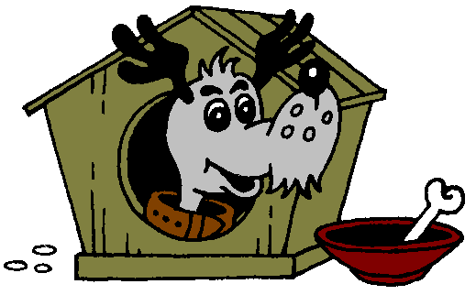
1. лиш- ‘near’, мӱндыр- ‘far’, кӧргӧ ‘inside’
Motion toward |  | No motion |  | Motion away from
лишке лишан | near (to) | лишне лишан | close by, nearby | лишыч(ын) | from close by
мӱндырк(ӧ) мӱндыран | far off | мӱндырнӧ мӱндыран | at a distance, far off, far away | мӱндырч(ын) | from afar
кӧргыш(кӧ) кӧргеш | inside, inward | кӧргыштӧ кӧргеш | inside, within | кӧргӧ гыч | from within
Пий – кӧргыштӧ.

Slide 23
1. лиш- ‘near’, мӱндыр- ‘far’, кӧргӧ ‘inside’
Мыйын йолташем мӱндырнӧ ила. | My friend lives far away.
Пеш мӱндырч, кайыкла, толынам унала. | From far away, like a bird, I came on a visit.
Кӧргыштӧ йӱштӧ. | It’s cold inside.

Slide 24
1. лиш- ‘near’, мӱндыр- ‘far’, кӧргӧ ‘inside’
Postpositional usage: деч мӱндыр-, (деч) лиш-
Кол сер лишке толеш. | The fish come close to the shore.
Мый пий (дек(е)) лишке ом мий. | I’m not going near the dog.
Изам Йошкар-Ола лишне ила. | My brother lives close to Yoshkar-Ola.
Пӧрт лишыч куржынам. | I ran away from the house.
Олмапу деч олмаже мӱндыркӧ ок воч. | The apple does not fall far from the tree.
Акам ял деч мӱндырнӧ ила. | My sister lives far from the village.
Пӧрт кӧргышкӧ иктаж-кӧ пурен? | Did someone enter the house?
Пӧрт кӧргыштӧ иктат лийын огыл. | No one was in the house.

Slide 25
2. Adjectives with the dative
Марий Эл чодыралан поян. | Mari El is rich in forests.
Салат тазалыклан пайдале. | Salad is good for your health.
Тудо чылалан тале. | (S)he is skilled in everything.

Slide 26
3–4. Animal names and genders, animal young
ава: mother; female
узо: male
иге: animal young
🎀
🦆
🦆
🎀
🦆
ава лудо
узо лудо
лудиге

Slide 27
5. куанаш (-ем), йывырташ (-ем) ‘to be happy’
Тыйым ужын, мый йывыртем/куанем. | I’m happy to see you.
Мый сай игечылан йывыртем/куанем. | I’m glad about the good weather.

Slide 28
Text

Slide 29
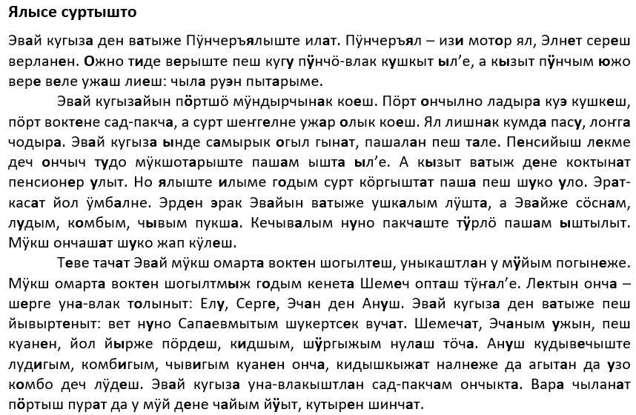


Slide 30
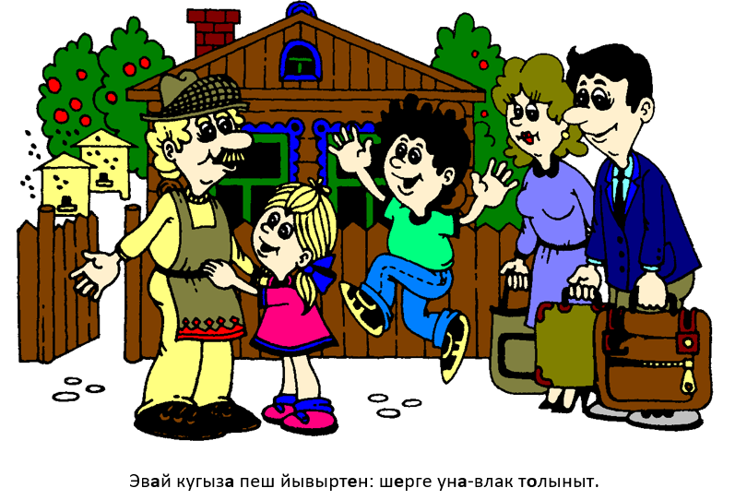

Slide 31
Exercises

Slide 32
17.
Эчанын йоча жапше Пӱнчеръялыште эртен.
Тиде ял – Элнет серыште верлана.
Ял пеш мотор да ужарге.
Ял лишне кугу лоҥга чодыра, кумда пасу.
Ялыште кызыт шагал калык ила.
Шуко еҥ олаш каен, тыш кеҥежым каналташ веле толыт.

